Slide 1
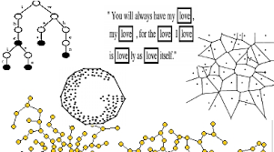
Estrutura de Dados
Alexandre Ribeiro
Aula 3

Slide 2

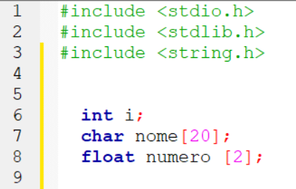
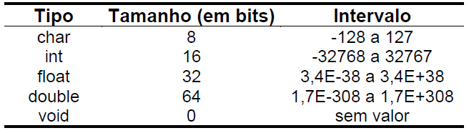
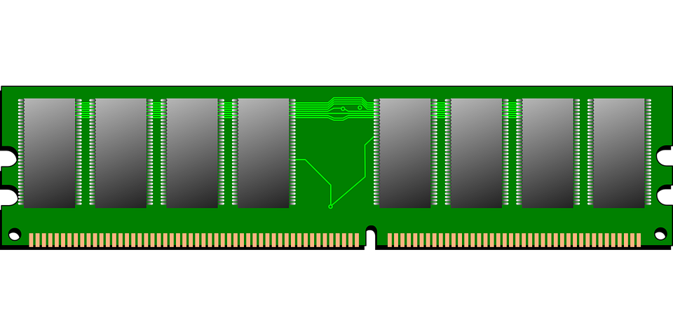
1004
1008
1012
1016
1020
1024
1028
1032
1036
10
i =
nome
i
nome =
Ze

Slide 3
#include <stdio.h>
main ( ){
int i = 10;
Printf(“%d”, i );
System(“pause”);
}
#include <stdio.h>
main ( ){
int i = 10;
Printf(“%d”, &i );
System(“pause”);
}
Endereço
valor
1004
1008
1012
1016
1020
1024
1028
1032
1036
10
i
10
1004

Slide 4
#include <stdio.h>
main ( ){
int valor = 10;
int *p;
Endereço
valor
1004
1008
1012
1016
1020
1024
1028
1032
1036
valor
10
1004
p = &valor;
printf(“%d”, p );
printf(“%d”, *p);
}
1004
p
10

Slide 5
#include <stdio.h>
main ( ){
int valor = 10;
int *p;
Endereço
valor
1004
1008
1012
1016
1020
1024
1028
1032
1036
10
valor
20
p = &valor;
*p=20;
printf(“%d”, p );
printf(“%d”, *p);
}
1004
p
1004
20

Slide 6
#include <stdio.h>
main ( ){
int valor=10;
void troca_valor( int *p ){
*p = 20;
}
troca_valor(&valor);
Printf(“%d”, valor);
}
20

Slide 7
1 - Seja x um inteiro e p um ponteiro de inteiro. Escreva o trecho de código que determina para x o valor 10, utilizando o ponteiro p1.
2- Faça um programa que:
declare duas variáveis a e b do tipo float;
declare um ponteiro “p” para o tipo float que aponte para b;
Peça que o usuário digite um número do tipo real, e o armazene em a;
Peça que o usuário digite um número do tipo real, e o armazene em b;
Imprima o conteúdo de a;
Imprima o endereço de a;
Imprima o conteúdo de p;
Imprima o endereço de p;
Imprima o conteúdo do endereço apontado por p;
Imprima o conteúdo de b;
Imprima o endereço de b;

Slide 8
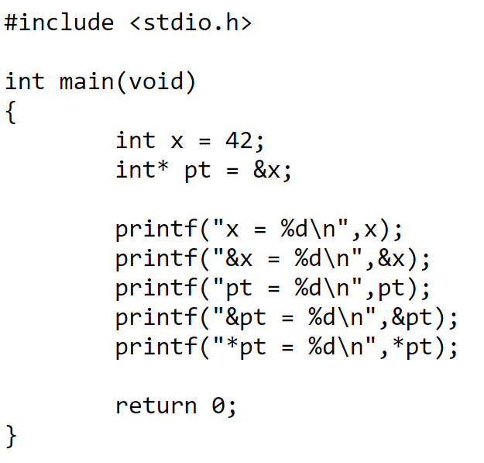
3 – O que esse programa imprime na tela

Slide 9
4- Implemente uma função com as seguintes características:
Recebe dois números inteiros do usuário;
Retorna 1 se os números são iguais, 0 se são diferentes e -1 se a soma ou produto estoura a faixa dos inteiros. Além disso retorna a soma e o produto dos dois números;
5- Faça um programa que aceite uma série de valores do usuário e os armazene em um vetor.
A seguir o programa chama a função menor( ), passando como argumento o ponteiro e o tamanho do vetor. A função localiza o menor valor armazenado no vetor e o retorna ao programa original.

Slide 10
6) Faça um programa usando ponteiros, para ordenar 3 números e mostrá-los ordenados na tela.

